Slide 1
Trabalho 1 - MOBILE
Anuska Kepler Rehn
Filipe Gabriel Tobias
Vitor Hugo
Matheus Martins

Slide 2
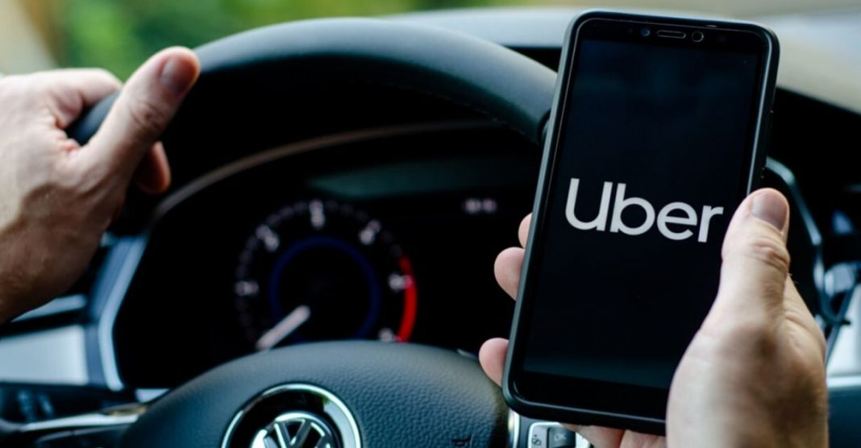

Slide 3
A Uber é uma empresa de tecnologia que possibilita por meio de seu aplicativo que motoristas parceiros encontrem pessoas que precisam de viagens acessíveis e confiáveis e funciona da seguinte forma: o usuário chama um motorista parceiro, que o leva para o destino que ele deseja.
A Uber não emprega nenhum motorista e não é dona de nenhum carro.
O aplicativo é diferente para motoristas e passageiros.
O aplicativo conta com a opção de entrega de comidas, chamada “Uber Eats”.
Recentemente o aplicativo lançou a opção “Uber Entrega”, onde você pode enviar/receber encomendas, com o mesmo fluxo de solicitação no aplicativo e buscar por motoristas para o trabalho.
Ao longo dos anos, a Uber cresceu e veio trazendo inovações e melhorias, assim como segurança e sustentabilidade na jornada.

Slide 4
Sugestão de implementação: Achados e perdidos
O motorista que encontrou algum objeto em seu carro que não é seu e ele não sabe de quem é, poderá adicionar uma foto desse item na aba de achados e perdidos.
O motorista também poderá determinar um range de pessoas que poderão ver esse item, como por exemplo “Apenas disponibilizar para aqueles que fizeram uma viagem comigo no dia de hoje”.

Slide 5


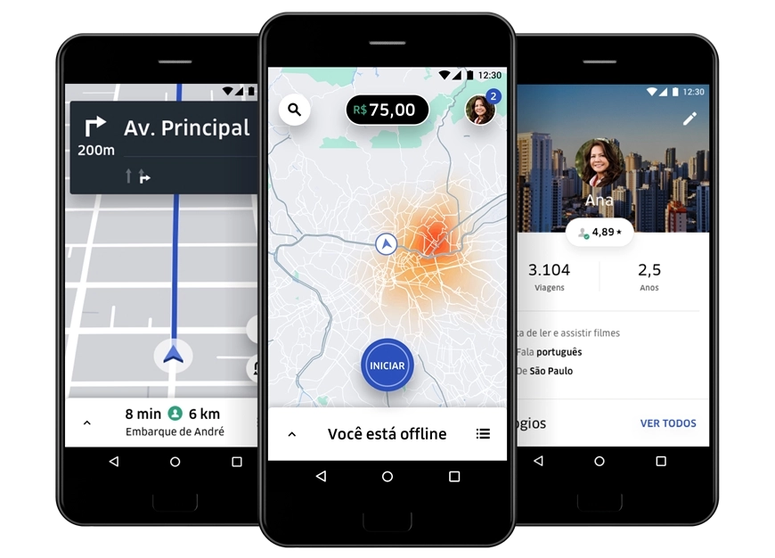
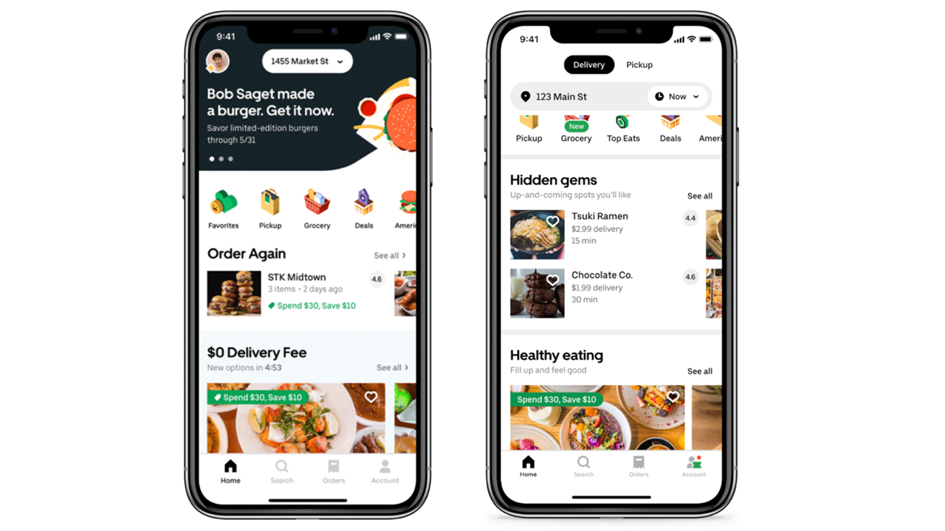

Slide 6
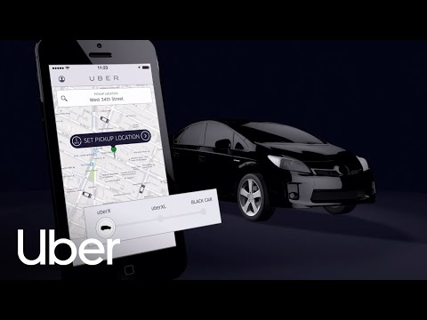
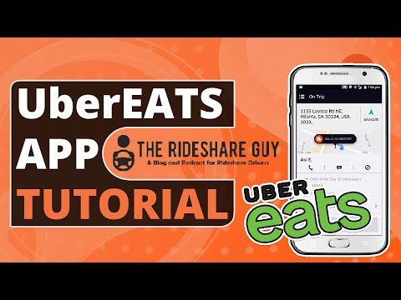

Slide 7
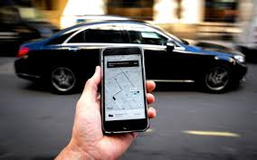
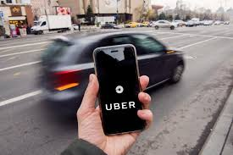
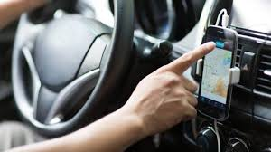
O aplicativo usar o próprio GPS do aparelho para definir o local onde você está e aí então você consegue realizar viagens com um único toque buscando o lugar de destino. Como hoje em dia todos os aparelhos móveis vem acompanhados com GPS o que contribui junto com a mobilidade com que o aplicativo seja um dos mais baixados.

Slide 8
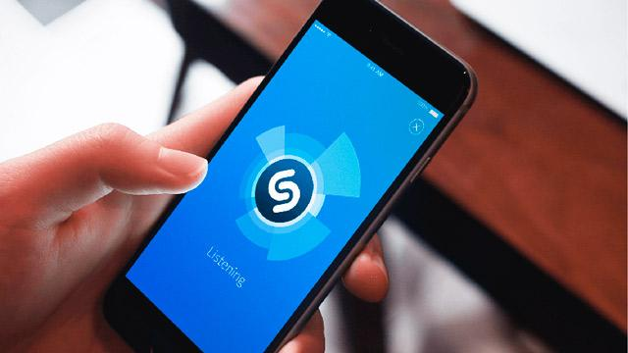

Slide 9
O Shazam é um aplicativo que reconhece quase qualquer música que esteja tocando nos arredores.
A velocidade depende da qualidade e volume do áudio no local, mas geralmente é muito rápido.
Assim que ele encontra a música o aplicativo mostra o nome dela, artista responsável e onde achá-la para download.
Se a música não for original, ou se a qualidade do som estiver ruim ou com volume baixo a ponto do microfone do celular não captar bem, o aplicativo pode não encontrar a música.
O aplicativo usa um microfone embutido para smartphone ou computador para reunir uma amostra breve de áudio sendo reproduzido. Ele cria uma impressão digital acústica com base na amostra e comparar-a contra um banco de dados central para uma partida.

Slide 10
Sugestão de implementação: Aprimoração para um aplicativo de streaming de música
Possibilidade de assinatura
Facilita a centralização
Spotify, Deezer

Slide 11


Slide 12
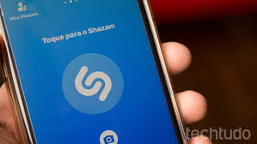
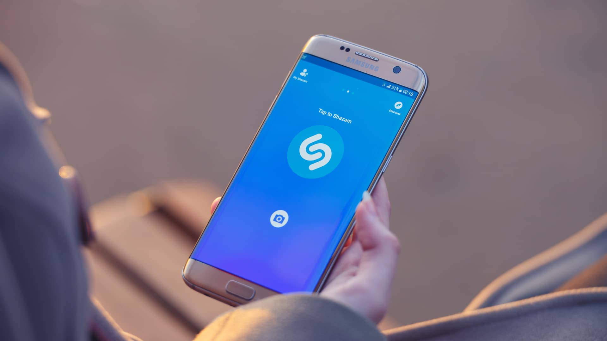
A mobilidade que possui em encontrar o nome das músicas de qualquer lugar, sendo você estando em um bar e toca alguma música que você gostou para adicionar a sua playlist e não sabe o nome, encontrar o nome de uma música que acabou vendo em um filme ou série. Você teria que possui microfones para ter a possibilidade de usar em um PC.

Slide 13
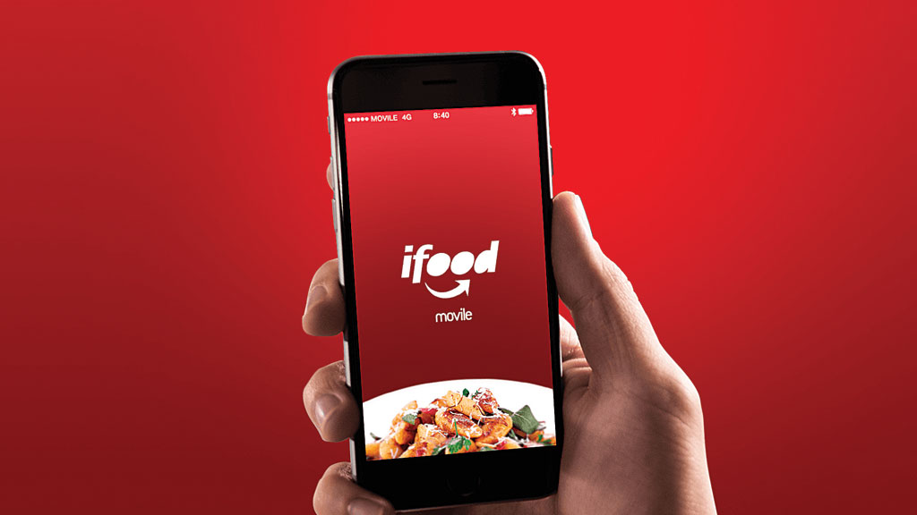

Slide 14
iFood é um aplicativo de entrega de comidas e bebidas.
Trabalha tanto com restaurantes quanto com mercados.
O aplicativo conta com restaurantes parceiros, entregadores parceiros e clientes.

Slide 15
Sugestão de implementação: Recomendações
Baseado nos estabelecimentos em qual você faz seus pedidos.
Utilizado mais quando você diminuir a quantidade de pedidos que você faz em determinado estabelecimento.
Indicar estabelecimentos que ofereçam comidas semelhantes a aquela que você está deixando de pedir.

Slide 16

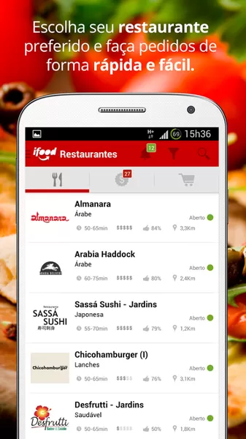
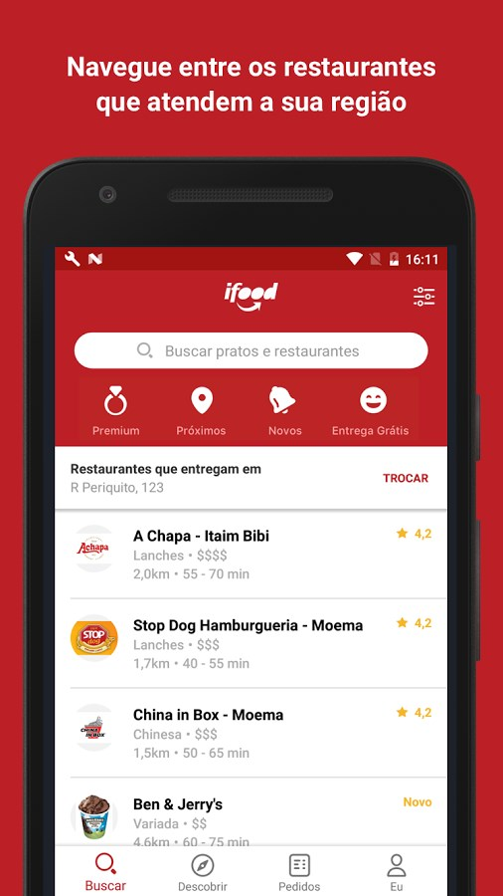
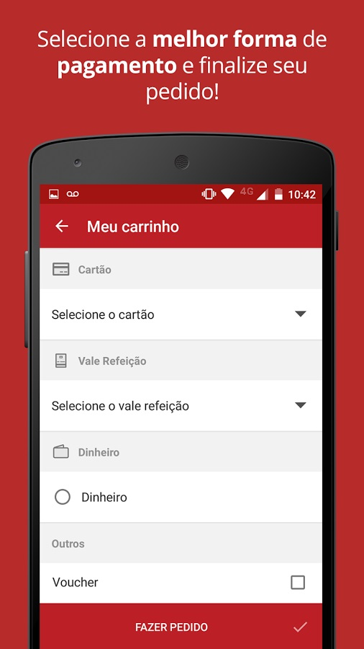
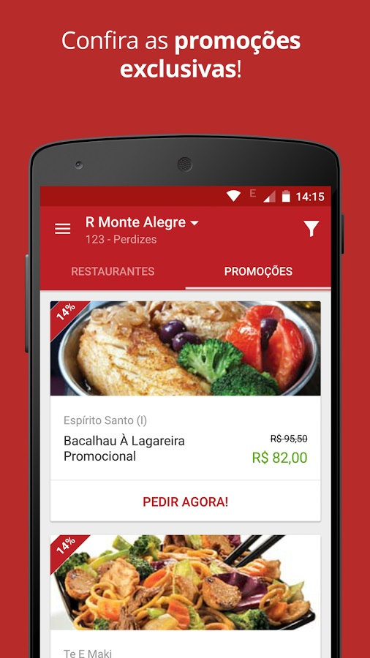

Slide 17
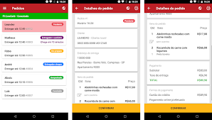
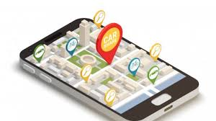
O aplicativo permite o usuário utilizar geolocalização dos dispositivos e com isso ele lista todos os estabelecimentos mais próximos da localização do usuário ou do local da entrega informada. Sem essa funcionalidade o usuário teria que por conta própria saber os estabelecimentos e seus endereços o que se torna mais passos para o usuário para conseguir chegar ao objetivo final.

